Slide 1


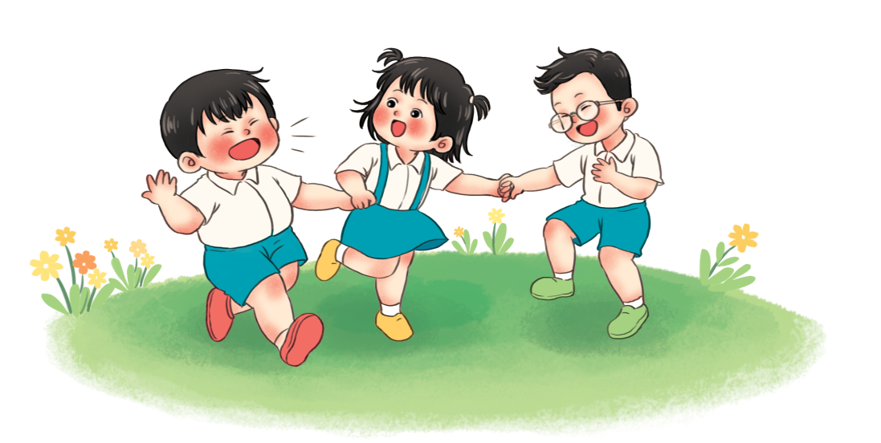
TIẾT 1 CHỦ ĐỀ 4
VÒNG TAY BÈ BẠN

Slide 2



ÂM NHẠC
KHỞI ĐỘNG

Slide 3








TRÒ CHƠI “BÔNG HOA TẶNG BẠN”
Thể lệ: HS vừa hát vừa chuyền bông hoa cho đến hết bài. Người cuối cùng nhận hoa sẽ thực hiện yêu cầu “tặng hoa và gửi một lời chúc đến người bạn mình yêu thích nhất trong lớp”

Slide 4

TRÒ CHƠI “BÔNG HOA TẶNG BẠN”

Slide 5

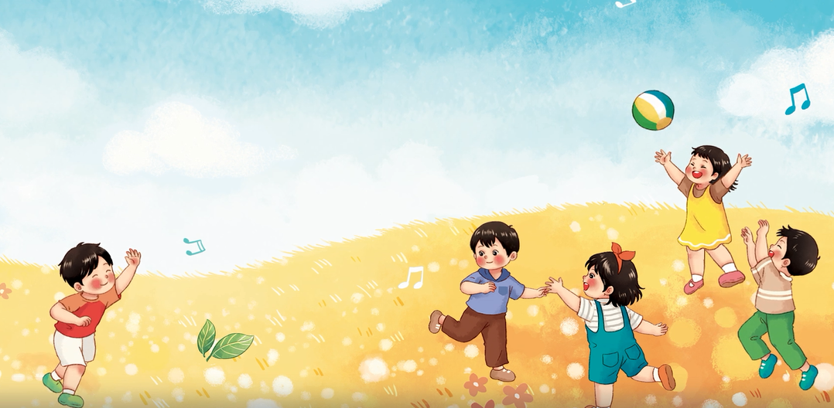
Học hát
CHÀO NGƯỜI BẠN MỚI ĐẾN
Lương Bằng Vinh

Slide 6
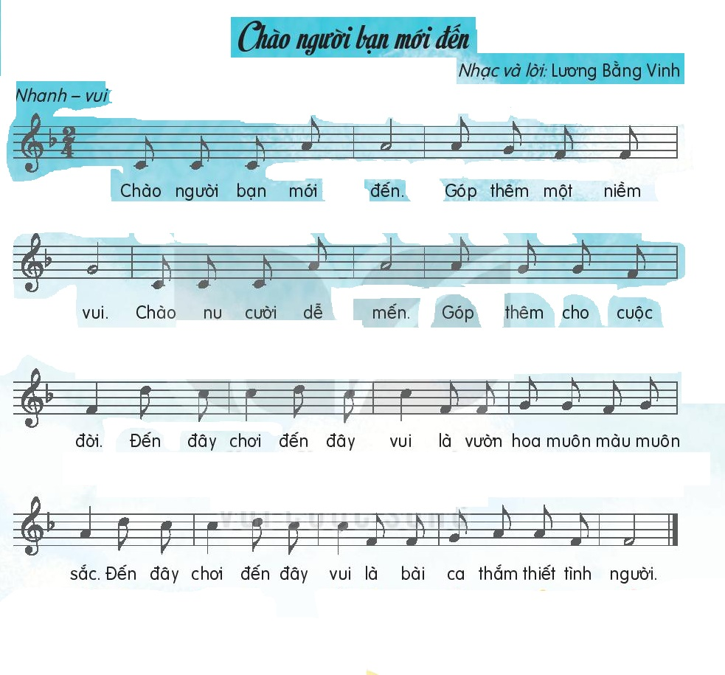
Nghe hát mẫu

Slide 7
Nghe giai điệu

Slide 8
ĐỌC LỜI CA
CHÀO NGƯỜI BẠN MỚI ĐẾN
Lương Bằng Vinh
1. Chào người bạn mới đến. Góp thêm một niềm vui
2. Chào nụ cười dễ mến. Góp thêm cho cuộc đời
3. Đến đây chơi đến đây vui là vườn hoa muôn màu muôn sắc
4. Đến đây chơi đến đây vui là bài ca thắm thiết tình người

Slide 9
Chào người bạn mới đến. Góp thêm một niềm vui

Slide 10
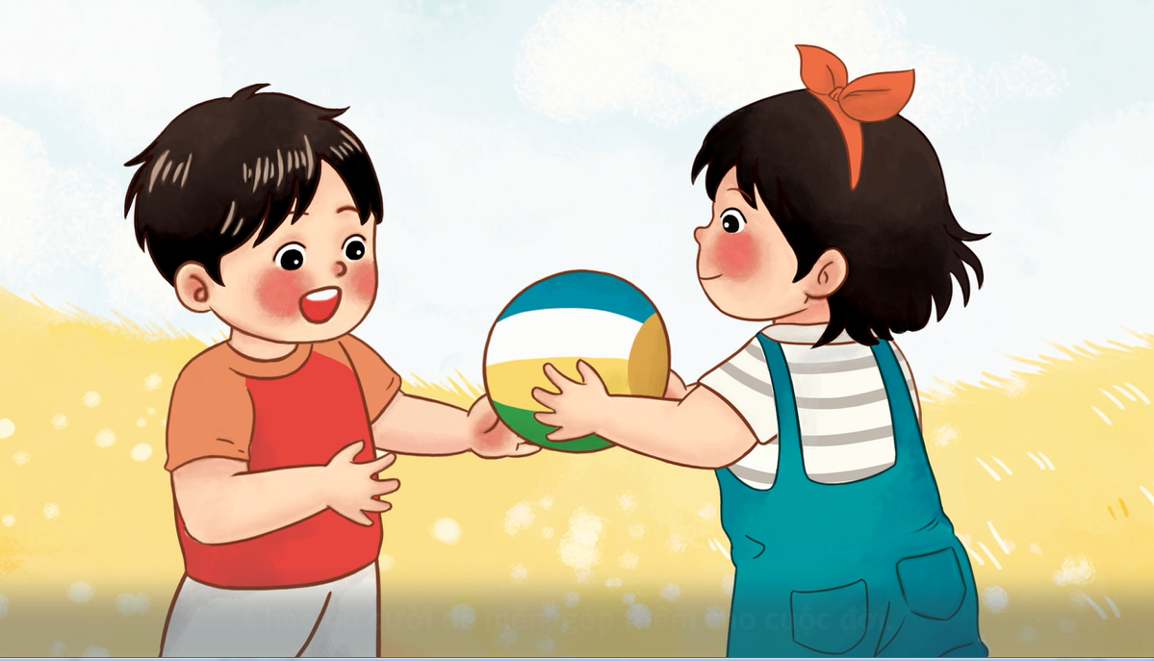
Chào nụ cười dễ mến. Góp thêm cho cuộc đời

Slide 11
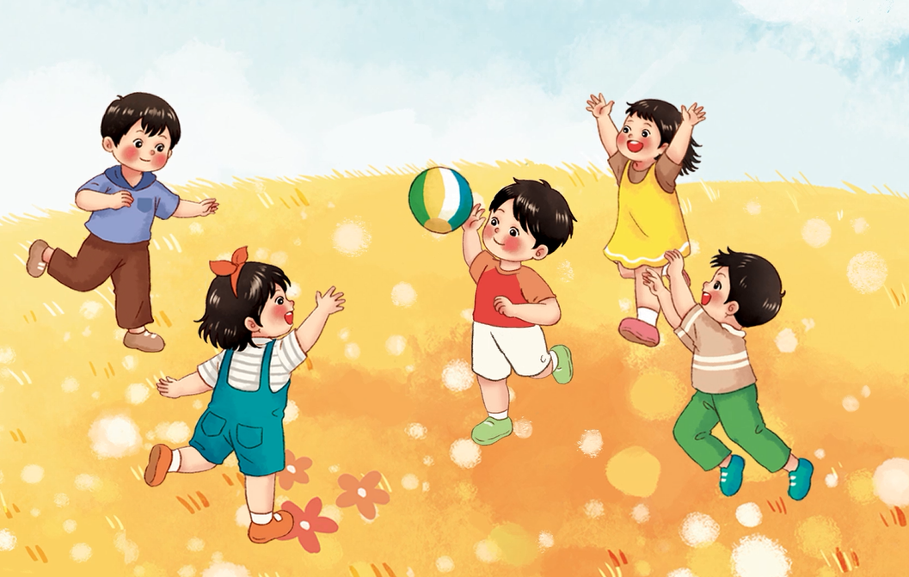
Đến đây chơi đến đây vui là vườn hoa muôn màu muôn sắc

Slide 12
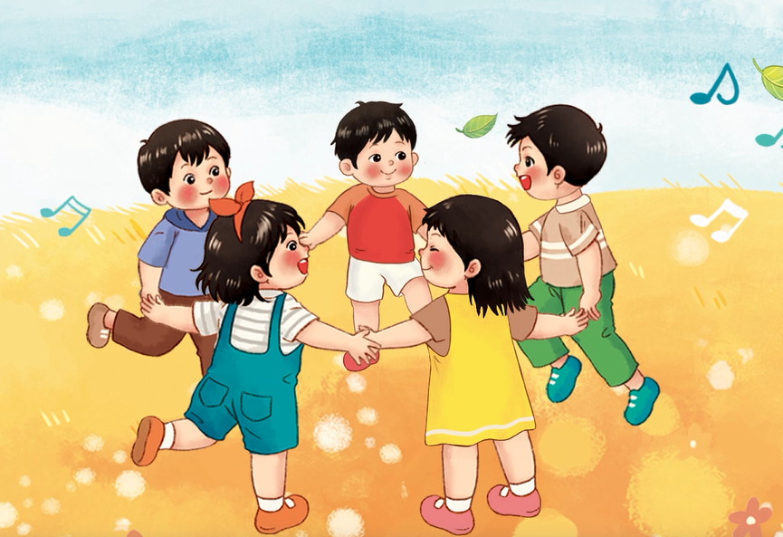
Đến đây chơi đến đây vui là bài ca thắm thiết tình người

Slide 13
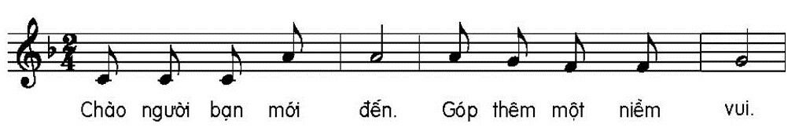
TẬP HÁT TỪNG CÂU
Câu 1

Slide 14
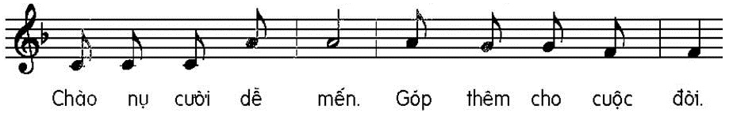
TẬP HÁT TỪNG CÂU
Câu 2

Slide 15
Câu 1 + 2

Slide 16
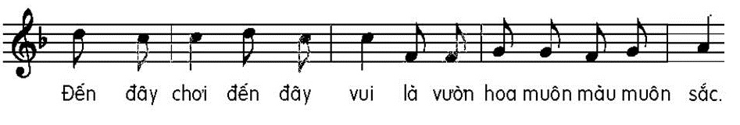
TẬP HÁT TỪNG CÂU
Câu 3

Slide 17
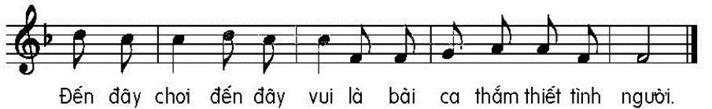
TẬP HÁT TỪNG CÂU
Câu 4

Slide 18
Câu 3 + 4

Slide 19
Cả bài

Slide 20
Cả bài

Slide 21



HÁT KẾT HỢP
GÕ ĐỆM THEO NHỊP ĐIỆU

Slide 22
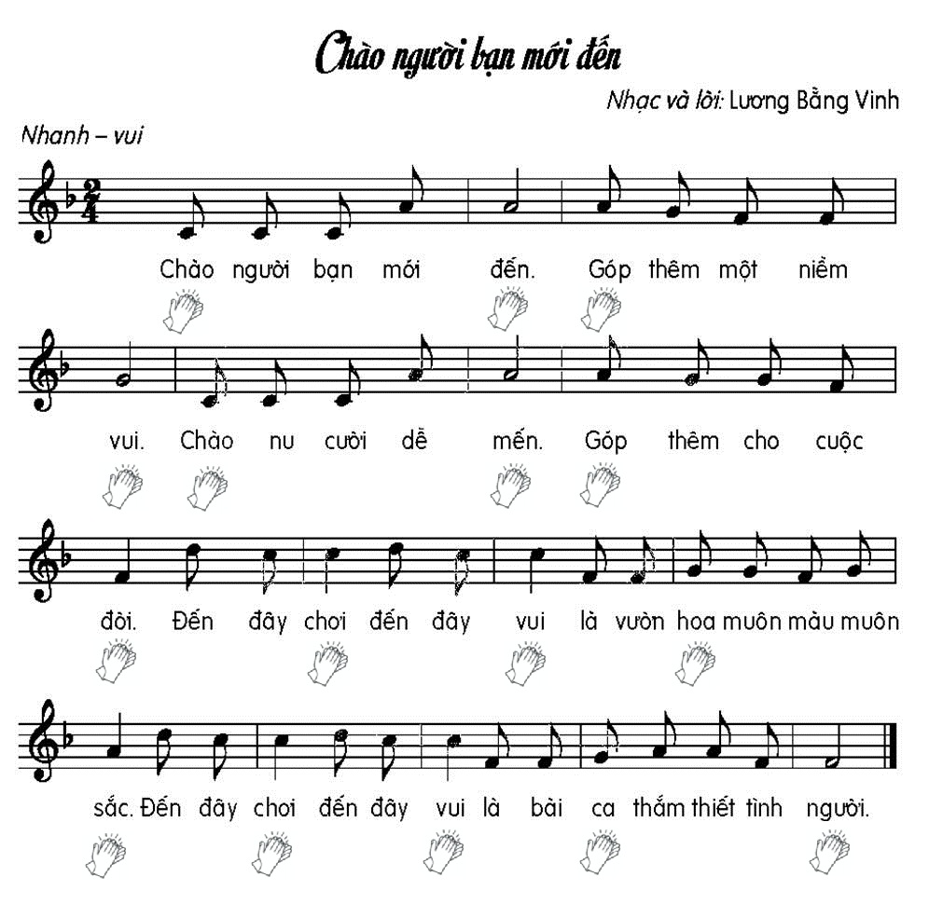

Slide 23
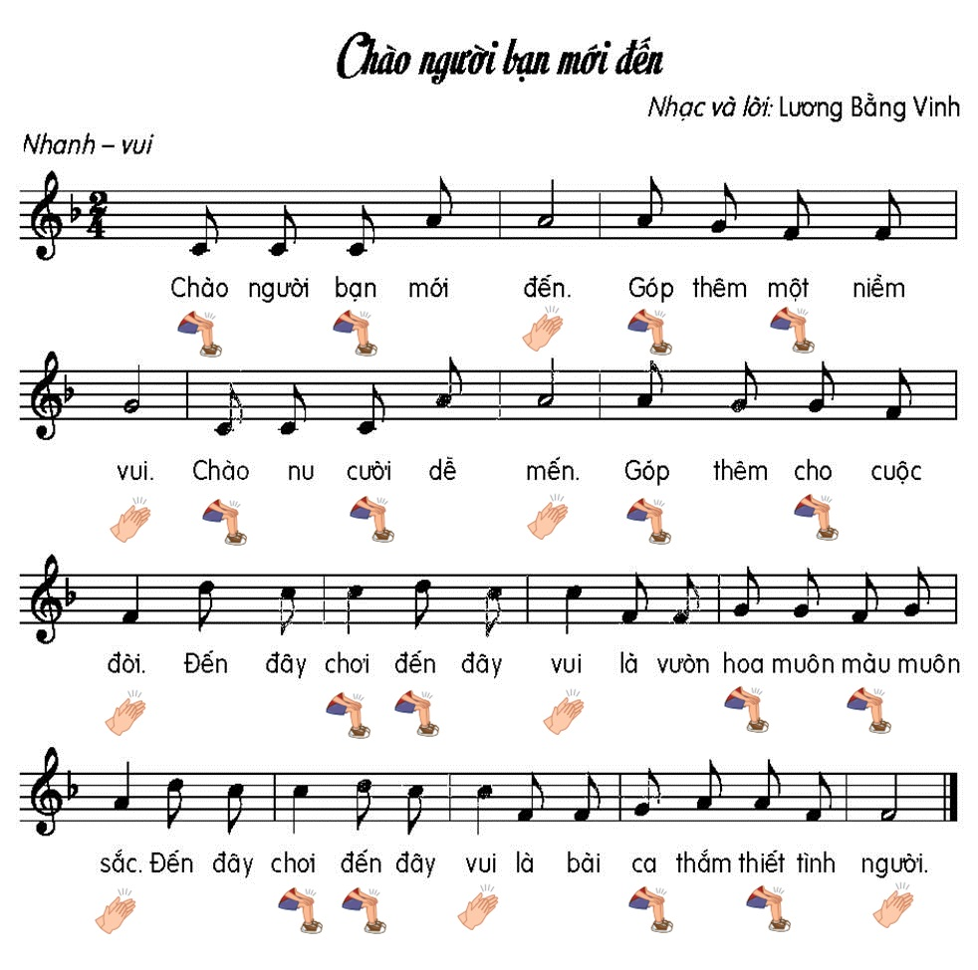

Slide 24
Học hát
CHÀO NGƯỜI BẠN MỚI ĐẾN
Lương Bằng Vinh

